Slide 1


Slide 2
KINH CHÚA THÁNH THẦN
Chúng con lạy ơn Đức Chúa Thánh Thần, thiêng liêng sáng láng vô cùng,

Slide 3
chúng con xin Đức Chúa Thánh Thần xuống đầy lòng chúng con, là kẻ tin cậy Đức Chúa Trời,

Slide 4
Và đốt lửa kính mến Đức Chúa Trời trong lòng chúng con;

Slide 5
chúng con xin Đức Chúa Trời cho Đức Chúa Thánh Thần xuống.

Slide 6
Sửa lại mọi sự trong ngoài chúng con. Chúng con cầu cùng Đức Chúa Trời,

Slide 7
xưa đã cho Đức Chúa Thánh Thần xuống soi lòng dạy dỗ các Thánh

Slide 8
Tông Đồ thì rày chúng con cũng xin Đức Chúa Trời cho Đức Chúa

Slide 9
Thánh Thần lại xuống an ủi dạy dỗ chúng con làm những việc lành,

Slide 10
vì công nghiệp vô cùng Đức Chúa Giêsu Kitô là Chúa chúng con. Amen.

Slide 11
KINH TRUYỀN TIN
Xướng: Đức Chúa Trời sai Thánh Thiên Thần truyền tin cho Rất Thánh Đức Bà Maria.

Slide 12
Đáp: Và Rất Thánh Đức Bà chịu thai bởi phép Đức Chúa Thánh Thần.
Kính mừng…..
Thánh Maria……

Slide 13
Xướng: Này tôi là tôi tá Đức Chúa Trời.

Slide 14
Đáp: Tôi xin vâng như lời Thánh Thiên Thần truyền.
Kính mừng…..
Thánh Maria……

Slide 15
Xướng: Chốc ấy Ngôi Thứ Hai xuống thế làm người.

Slide 16
Đáp: Và ở cùng
chúng con.
Kính mừng…..
Thánh Maria……

Slide 17
Xướng: Lạy Rất Thánh Đức Mẹ Chúa Trời, xin cầu cho chúng con.

Slide 18
Đáp: Đáng chịu lấy những sự Chúa Kitô đã hứa.

Slide 19
LỜI NGUYỆN:
Lạy Chúa, chúng con xin Chúa ban ơn Chúa xuống trong linh hồn chúng con

Slide 20
là kẻ đã nhờ lời Thánh Thiên Thần truyền, mà biết thật Chúa Kitô là

Slide 21
Con Chúa đã xuống thế làm Người, thì xin vì công ơn Con Chúa

Slide 22
chịu nạn chịu chết trên cây Thánh Giá, cho chúng con ngày sau khi sống lại

Slide 23
đặng đến nơi vinh hiển, cũng vì công nghiệp Chúa Kitô Chúa chúng con. Amen.

Slide 24
KINH TIN
Lạy Chúa, con tin thật có một Đức Chúa Trời là Đấng thưởng phạt vô cùng.

Slide 25
Con lại tin thật Đức Chúa Trời có Ba Ngôi, mà Ngôi Thứ Hai đã xuống thế

Slide 26
làm Người, chịu nạn chịu chết mà chuộc tội cho thiên hạ

Slide 27
Bấy nhiêu điều ấy cùng các điều Hội Thánh dạy

Slide 28
thì con tin vững vàng, vì Chúa là
Đấng thông minh

Slide 29
và chân thật vô cùng đã phán truyền cho Hội Thánh. Amen.

Slide 30
KINH CẬY
Lạy Chúa, con trông cậy vững vàng, vì công nghiệp Đức Chúa Giêsu

Slide 31
thì Chúa sẽ ban ơn cho con giữ đạo nên ở đời này,

Slide 32
cho ngày sau được lên thiên đàng xem thấy mặt Đức Chúa Trời hưởng phúc đời đời,

Slide 33
vì Chúa là Đấng phép tắt và lòng lành vô cùng đã phán hứa sự ấy chẳng có lẽ nào sai được. Amen.

Slide 34
KINH MẾN
Lạy Chúa, con kính mến Chúa hết lòng hết sức trên hết mọi sự,

Slide 35
vì Chúa là Đấng trọn tốt trọn lành vô cùng,

Slide 36
lại vì Chúa, thì con thương yêu người ta như mình con vậy. Amen.

Slide 37
KINH SẤP MÌNH
Lạy Chúa, con sấp mình xuống trước mặt Chúa. Con tin thật Chúa ở khắp mọi nơi,

Slide 38
thông biết mọi sự, hằng xem thấy con, hằng nghe lời con cầu nguyện.

Slide 39
Xin Chúa rất nhân từ hãy đoái xem sự nghèo ngặt con và nhận lời con nguyện.

Slide 40
Lạy Chúa, xin hãy mở miệng lưỡi con ra, thì con sẽ cao rao những lời ngợi khen Chúa.

Slide 41
Lạy Chúa chúng con! Vì dấu † Thánh giá, xin chữa † chúng con, cho khỏi † kẻ thù.

Slide 42
Nhân danh Cha †
và Con † và Thánh Thần †. Amen.

Slide 43
KINH LẠY NỮ VƯƠNG
Lạy Nữ Vương, Mẹ nhân lành làm cho chúng con đặng sống, đặng vui, đặng cậy.

Slide 44
Thân lạy Mẹ! chúng con, con cháu Evà ở chốn khách đày kêu đến cùng bà,

Slide 45
chúng con ở nơi khóc lóc than thở kêu khẩn bà thương. Hỡi Ôi! Bà là Chủ bầu chúng con,

Slide 46
xin ghé mắt thương xem chúng con đến sau khỏi đày, xin cho chúng con được thấy

Slide 47
Đức Chúa Giêsu con lòng Bà gồm phúc lạ. Ôi khoan thay, nhân thay, diệu thay,

Slide 48
Thánh Maria trọn đời đồng trinh. Amen.

Slide 49
KINH NGHĨA ĐỨC TIN
Ngày Chúa Nhật hôm nay, chúng con hợp nhau kính lạy thờ phượng Chúa,

Slide 50
không khen cám tạ ơn Chúa về mọi ơn lành Chúa đã ban cho chúng con,

Slide 51
và phạt tạ Chúa vì những tội lỗi chúng con đã phạm mất lòng Chúa,

Slide 52
thì chúng con dám xin Chúa hãy khứng ban những ơn cần kíp cho chúng con

Slide 53
được rỗi linh hồn. Nên chúng con cả lòng tin vững vàng mọi điều đạo thánh Chúa dạy,

Slide 54
nhất là những điều cần kíp này là có một Đức Chúa Trời phép tắc vô cùng,

Slide 55
dựng nên trời đất, mà Người có Ba Ngôi.

Slide 56
Ngôi Thứ Nhất là Cha, Ngôi Thứ Hai là Con, Ngôi Thứ Ba là Thánh Thần;

Slide 57
Ba Ngôi cũng một tính một phép, cho nên Ba Ngôi cũng một Chúa mà thôi.

Slide 58
Chúng con tin Ngôi Thứ Hai ra đời làm người, sinh bởi Bà Maria Đồng Trinh,

Slide 59
đặt tên là Giêsu, ở thế gian ba mươi ba năm, đoạn chịu chết trên cây Thánh giá

Slide 60
mà chuộc tội cho thiên hạ, đến ngày thứ ba Người
sống lại;

Slide 61
khỏi bốn mươi ngày lên trời; đủ mười ngày lại cho Đức Chúa Thánh Thần

Slide 62
xuống trên các thánh Tông đồ và Hội Thánh mới lập;

Slide 63
ai chẳng thông công cùng Hội Thánh ấy thì chẳng đặng rỗi linh hồn;

Slide 64
mà linh hồn là giống thiêng liêng chẳng hề chết đặng;

Slide 65
và đến ngày tận thế xác loài người ta sẽ sống lại mà chịu phán xét;

Slide 66
kẻ lành lên thiên đàng hưởng phúc đời đời; kẻ dữ sa hỏa ngục chịu phạt vô cùng.

Slide 67
Mà chúng con tin các sự ấy mà thôi thì chưa đủ cho đặng lên
thiên đàng;

Slide 68
song phải giữ mười điều răn Đức Chúa Trời cùng năm luật điều Hội Thánh,

Slide 69
và làm những việc lành phúc đức.
Nhân vì sự ấy, chúng con hằng phải sợ hãi

Slide 70
và trốn tránh các tội lỗi, nhất là bảy mối tội đầu, là căn nguyên mọi tội lỗi khác.

Slide 71
Vậy chúng con phải ân cần lo lắng mà năng chịu các phép bí tích Đức Chúa Giêsu đã truyền

Slide 72
là những phương linh nghiệm cho chúng con đặng nên thánh.

Slide 73
Có bảy phép bí tích mà thôi, song phép Rửa tội, phép Mình Thánh Chúa,

Slide 74
cùng phép Giải tội, là ba phép cần kíp hơn cho chúng con đặng rỗi.

Slide 75
Ấy vậy chúng con hằng phải ra sức lo lắng thể nào mà chịu các phép trọng ấy cho nên,

Slide 76
cùng tin thật vững vàng mà giữ cẩn thận các điều trước này,

Slide 77
thì mới đặng hưởng phúc thanh nhàn đời đời kiếp kiếp. Amen.

Slide 78
Đạo Đức Chúa Trời có mười điều răn:
Thứ nhất: Thờ phượng một Đức Chúa Trời và kính mến người trên hết mọi sự

Slide 79
Thứ hai: Chớ kêu tên Đức Chúa Trời vô cớ
Thứ ba: Giữ ngày Chúa Nhật

Slide 80
Thứ bốn: Thảo kính cha mẹ
Thứ năm: Chớ giết người

Slide 81
Thứ sáu: Chớ làm sự dâm dục
Thứ bảy: Chớ lấy của người

Slide 82
Thứ tám: Chớ làm chứng dối
Thứ chín: Chớ muốn vợ
chồng người
Thứ mười: Chớ tham
của người

Slide 83
Mười điều răn ấy tóm về hai này mà chớ: trước kính mến một Đức Chúa Trời trên hết mọi sự

Slide 84
sau lại yêu người như mình ta vậy. Amen.

Slide 85
Hội Thánh có năm điều răn:
Thứ nhất: dự lễ và kiêng việc xác ngày Chúa Nhật cùng các ngày lễ buộc;

Slide 86
Thứ hai: xưng tội trong một năm ít là một lần;
Thứ ba: rước Mình Thánh Chúa trong mùa Phục Sinh;

Slide 87
Thứ bốn: giữ chay và kiêng thịt những ngày Hội Thánh buộc;
Thứ năm: góp công góp của xây dựng Hội Thánh, tùy theo khả năng của mình.

Slide 88
Đạo Đức Chúa Trời có bảy phép Bí tích:
Thứ nhất: là phép Rửa tội.
Thứ hai: là phép Thêm sức.

Slide 89
Thứ ba: là phép Mình Thánh Chúa.
Thứ bốn: là phép Giải tội.

Slide 90
Thứ năm: là phép Xức dầu thánh.
Thứ sáu: là phép Truyền chức thánh.
Thứ bảy: là phép Hôn phối.

Slide 91
Thương người có mười bốn mối
Thương xác bảy mối:
Thứ nhất: Cho kẻ đói ăn
Thứ hai: Cho kẻ khát uống

Slide 92
Thứ ba: Cho kẻ rách rưới ăn mặc
Thứ bốn: Viếng kẻ liệt cùng kẻ tù rạc

Slide 93
Thứ năm: Cho khách đỗ nhà
Thứ sáu: Chuộc kẻ làm tôi
Thứ bảy: Chôn xác kẻ chết

Slide 94
Thương linh hồn bảy mối:
Thứ nhất: Lấy lời lành khuyên người
Thứ hai: Mở dạy kẻ mê muội

Slide 95
Thứ ba: An ủi kẻ âu lo
Thứ bốn: Răn bảo kẻ có tội

Slide 96
Thứ năm: Tha kẻ dể ta
Thứ sáu: Nhịn kẻ mất lòng ta
Thứ bảy: Cầu cho kẻ sống và kẻ chết

Slide 97
Cải tội bảy mối có bảy đức
Thứ nhất: Khiêm nhượng, chớ kiêu ngạo
Thứ hai: Rộng rãi, chớ hà tiện

Slide 98
Thứ ba: Giữ mình sạch sẽ, chớ mê dâm dục
Thứ bốn: Hay nhịn, Chớ hờn giận
Thứ năm: Kiêng bớt, chớ mê ăn uống

Slide 99
Thứ sáu: Yêu người, chớ ghen ghét
Thứ bảy: Siêng năng việc Đức Chúa Trời, chớ làm biếng

Slide 100
Phước Thật Tám Mối
Thứ nhất: Ai có lòng khó khăn, ấy là phúc thật, vì chưng nước Đức Chúa Trời là của mình vậy.

Slide 101
Thứ hai: Ai hiền lành, ấy là phúc thật, vì chưng sẽ được đất Đức Chúa Trời làm của mình vậy.

Slide 102
Thứ ba: Ai khóc lóc, ấy là phúc thật, vì chưng sẽ được yên ủi vậy.

Slide 103
Thứ bốn: Ai khao khát nhân đức trọn lành, ấy là phúc thật, vì chưng sẽ được no đủ vậy.

Slide 104
Thứ năm: Ai thương xót người, ấy là phúc thật, vì chưng mình sẽ được thương xót vậy.

Slide 105
Thứ sáu: Ai giữ lòng sạch sẽ, ấy là phúc thật, vì chưng sẽ được thấy mặt Đức Chúa Trời vậy.

Slide 106
Thứ bảy: Ai làm cho người hòa thuận, ấy là phúc thật, vì chưng sẽ được gọi là con Đức Chúa Trời vậy.

Slide 107
Thứ tám: Ai chịu khốn nạn vì đạo ngay, ấy là phúc thật, vì chưng nước Đức Chúa Trời là của mình vậy.

Slide 108
KINH NĂM THÁNH 2025
Lạy Cha trên trời, Xin cho ơn đức tin mà Cha ban tặng chúng con/ trong Chúa Giêsu Kitô,

Slide 109
Con Cha và Anh của chúng con, cùng ngọn lửa đức ái được thắp lên trong tâm hồn chúng con/

Slide 110
bởi Chúa Thánh Thần, khơi dậy trong chúng con/ niềm hy vọng hồng phúc hướng về Nước Cha trị đến.

Slide 111
Xin ân sủng Cha biến đổi chúng con/ thành những người miệt mài vun trồng hạt giống Tin Mừng.

Slide 112
Ước gì những hạt giống ấy/ biến đổi từ bên trong nhân loại và toàn thể vũ trụ này,

Slide 113
trong khi vững lòng mong đợi trời mới đất mới, lúc mà quyền lực Sự Dữ sẽ bị đánh bại,

Slide 114
và vinh quang Cha sẽ chiếu sáng muôn đời. Xin cho ân sủng của Năm Thánh này/ khơi dậy trong chúng con,

Slide 115
là Những Người Lữ Hành Hy Vọng, niềm khao khát kho tàng ở trên trời.

Slide 116
Đồng thời cũng làm lan tỏa trên khắp thế giới/ niềm vui và sự bình an của Đấng Cứu Chuộc chúng con.

Slide 117
Xin tôn vinh và ngợi khen Cha là Thiên Chúa chúng con, Cha đáng chúc tụng mãi muôn đời. Amen.

Slide 119
NHẬP LỄ
MỪNG THÁNH PHÊRÔ VÀ PHAOLÔ
(Sơn Ca Linh)

Slide 120
ĐK. Nào hợp hoan ta dâng tiến lên lời ca. Một vòng hoa cho hai thánh Tông Đồ xưa.

Slide 121
Vui yêu thương quyết trí can trường, trong đau thương bền vững kiên cường để

Slide 122
dựng xây Nhiệm Thể muôn năm bền vữnng. Và giờ đây xin hai thánh Tông Đồ

Slide 123
thương, cầu bầu Chúa đoái ban xuống muôn hồng ân cho muôn dân nhận biết

Slide 124
Chúa nhân hiền, cho chúng con bền vững trên đường, đường tình yêu dâng hiến hy sinh.

Slide 125
1. Ra đi gieo trong nước mắt, trong đau buồn và dành lấy muôn nỗi đau thương khổ phiền.

Slide 126
Nhưng hôm nay vui mừng tay mang bó lúa thơm lừng người về trong muôn nỗi hân hoan.

Slide 127
ĐK. Nào hợp hoan ta dâng tiến lên lời ca. Một vòng hoa cho hai thánh Tông Đồ xưa.

Slide 128
Vui yêu thương quyết trí can trường, trong đau thương bền vững kiên cường để

Slide 129
dựng xây Nhiệm Thể muôn năm bền vữnng. Và giờ đây xin hai thánh Tông Đồ

Slide 130
thương, cầu bầu Chúa đoái ban xuống muôn hồng ân cho muôn dân nhận biết

Slide 131
Chúa nhân hiền, cho chúng con bền vững trên đường, đường tình yêu dâng hiến hy sinh.

Slide 133
KINH VINH DANH
Vinh danh Thiên Chúa trên các tầng trời

Slide 134
và bình an dưới thế cho người thiện tâm.

Slide 135
Chúng con ca ngợi Chúa,
Notes:
Khi Chúa đem những người Si-on bị bắt trở về, chúng tôi như người đang mơ, bấy giờ miệng chúng tôi vui cười, lưỡi chúng tôi thốt lên bao lời hân hoan.
ĐK: Chúa đã đối xử nhân từ với chúng con, nên chúng con mừng vui bao hân hoan.
2. Và bấy giờ thiên hạ nhỏ to nói với nhau rằng: Chúa thương đối xử khoan dung. Chúa đã xử rất ư nhân từ, nên chúng tôi xiết bao vui mừng hân hoan.
3. Lạy Chúa thương biến đổi phận con như suối phương Nam. Ai gieo trong lệ đau thương, sẽ được gặt hái trong vui mừng, những khúc ca biến tan trong niềm hân hoan.

Slide 136
chúng con chúc tụng Chúa,
Notes:
Khi Chúa đem những người Si-on bị bắt trở về, chúng tôi như người đang mơ, bấy giờ miệng chúng tôi vui cười, lưỡi chúng tôi thốt lên bao lời hân hoan.
ĐK: Chúa đã đối xử nhân từ với chúng con, nên chúng con mừng vui bao hân hoan.
2. Và bấy giờ thiên hạ nhỏ to nói với nhau rằng: Chúa thương đối xử khoan dung. Chúa đã xử rất ư nhân từ, nên chúng tôi xiết bao vui mừng hân hoan.
3. Lạy Chúa thương biến đổi phận con như suối phương Nam. Ai gieo trong lệ đau thương, sẽ được gặt hái trong vui mừng, những khúc ca biến tan trong niềm hân hoan.

Slide 137
chúng con thờ lạy Chúa,

Slide 138
chúng con tôn vinh Chúa,

Slide 139
chúng con cảm tạ Chúa vì vinh quang cao cả Chúa,

Slide 140
lạy Chúa là Thiên Chúa, là Vua trên trời, là Chúa Cha toàn năng.

Slide 141
Lạy Con một Thiên Chúa, Chúa Giêsu Kitô.

Slide 142
Lạy Chúa là Thiên Chúa, là Chiên Thiên Chúa, là Con Ðức Chúa Cha,

Slide 143
Chúa xóa tội trần gian, xin thương xót chúng con,

Slide 144
Chúa xóa tội trần gian, xin nhậm lời chúng con cầu khẩn.

Slide 145
Chúa ngự bên hữu Ðức Chúa Cha, xin thương xót chúng con.

Slide 146
Vì lạy Chúa Giêsu Kitô, chỉ có Chúa là Ðấng Thánh,

Slide 147
chỉ có Chúa là Chúa, chỉ có Chúa là Ðấng Tối Cao,

Slide 148
cùng Ðức Chúa Thánh Thần trong vinh quang Ðức Chúa Cha. Amen.

Slide 150
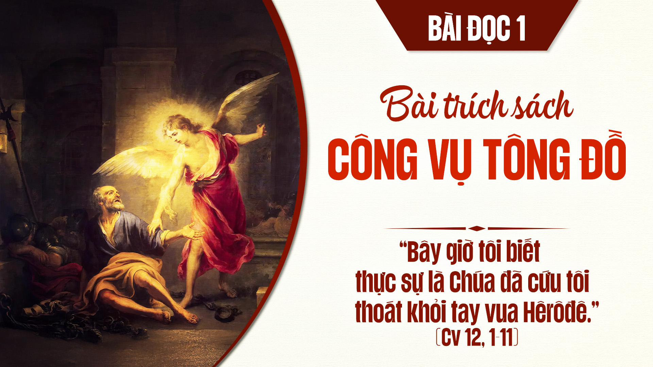

Slide 151
ĐÁP CA
THÁNH VỊNH 33
(Lm. Thái Nguyên)

Slide 152
1. Tôi chúc tụng Chúa ở mọi nơi trong mọi lúc.

Slide 153
Miệng tôi hằng luôn luôn ngợi khen Ngài mọi ngày.

Slide 154
Trong Thiên Chúa linh hồn tôi hãnh diện.

Slide 155
Nào bạn nghèo hãy nghe và luôn hãy vui mừng.

Slide 156
ĐK. Thiên thần Chúa hạ trại đồn binh, chung quanh

Slide 157
những người hằng luôn kính sợ Ngài.

Slide 158
2. Ta hãy cùng chung câu ngợi ca chúc tụng Chúa,

Slide 159
hoà vang lời cung chúc, ta cảm tạ Chúa Trời.

Slide 160
Trong Thiên Chúa linh hồn tôi hãnh diện.

Slide 161
Đây Chúa đã nhậm lời tôi khẩn nguyện, và Ngài đã đưa tôi vượt qua nỗi lo sợ.

Slide 162
ĐK. Thiên thần Chúa hạ trại đồn binh, chung quanh

Slide 163
những người hằng luôn kính sợ Ngài.

Slide 164
3. Hãy ngắm nhìn Chúa để đời ta không sợ hãi,

Slide 165
để ta hằng luôn luôn được vui mừng trong Ngài.

Slide 166
Đây Chúa đã đáp lời tôi khẩn cầu,

Slide 167
và Ngài đã cứu thoát đời tôi khỏi tai hoạ.

Slide 168
ĐK. Thiên thần Chúa hạ trại đồn binh, chung quanh

Slide 169
những người hằng luôn kính sợ Ngài.

Slide 170
4. Hãy ngắm nhìn Chúa luôn đầy dư bao thiện hảo.

Slide 171
Hạnh phúc thật cho ai tìm nương tựa nơi Ngài.

Slide 172
Tay Chúa cứu ai khổ đau trên đời,

Slide 173
hoà ngàn lời ngợi ca, cùng nhau tán dương Ngài.

Slide 174
ĐK. Thiên thần Chúa hạ trại đồn binh, chung quanh

Slide 175
những người hằng luôn kính sợ Ngài.

Slide 176
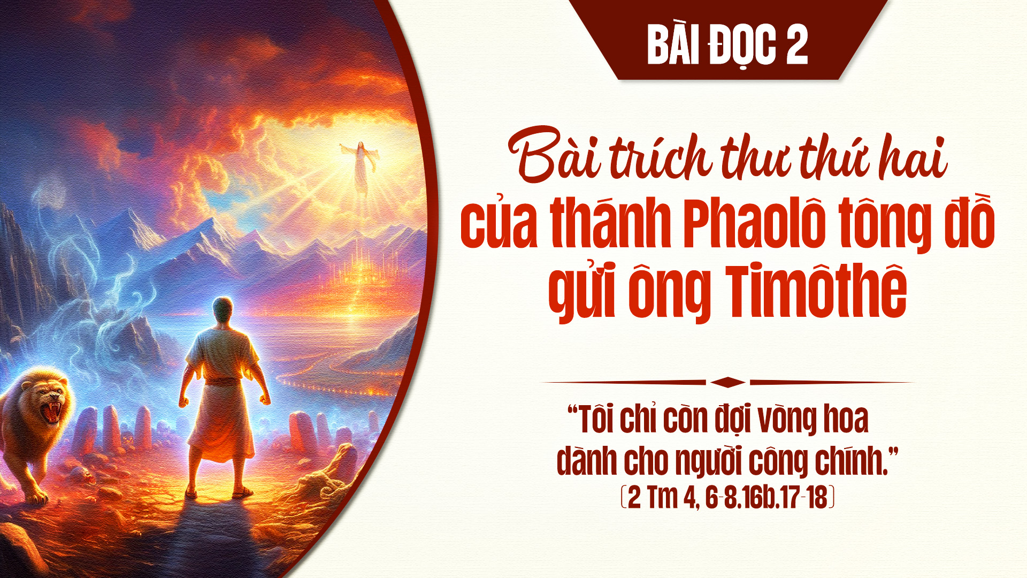

Slide 178
Alleluia. Alleluia.
Con là Đá, trên đá này Thầy xây Hội Thánh của Thầy,
CÂU XƯỚNG TRƯỚC PHÚC ÂM

Slide 179
và cửa địa ngục không thắng được. Alleluia, Alleluia.

Slide 180
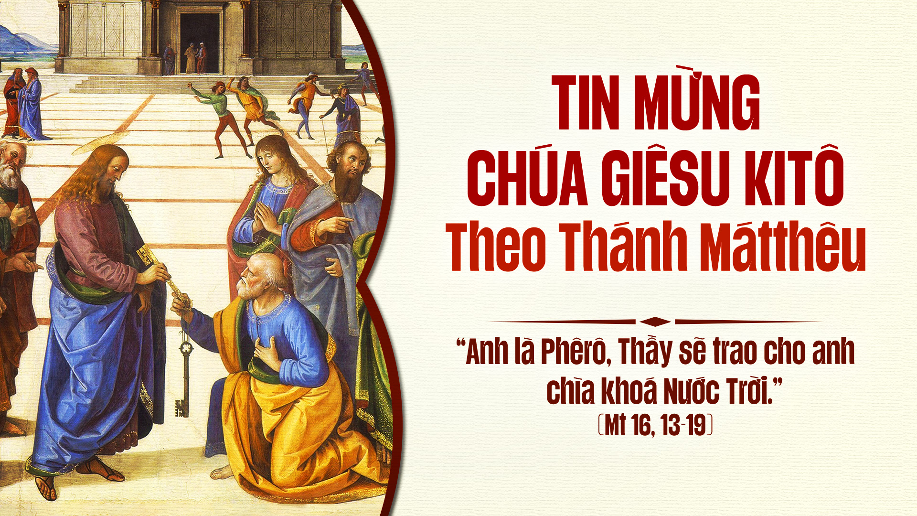

Slide 181
Tôi tin kính một Thiên Chúa là Cha toàn năng.
KINH TIN KÍNH

Slide 182
Đấng tạo thành trời đất muôn vật hữu hình và vô hình.

Slide 183
Tôi tin kính một Chúa Giê-su Ki-tô Con Một Thiên Chúa,

Slide 184
sinh bởi Đức Chúa Cha từ trước muôn đời.

Slide 185
Người là Thiên Chúa bởi Thiên Chúa, Ánh Sáng bởi Ánh Sáng,

Slide 186
Thiên Chúa thật bởi Thiên Chúa thật.

Slide 187
Được sinh ra mà không phải được tạo thành đồng bản thể với Đức Chúa Cha:

Slide 188
nhờ Người mà muôn vật được tạo thành.

Slide 189
Vì loài người chúng ta và để cứu độ chúng ta, Người đã từ trời xuống thế.

Slide 190
Bởi phép Đức Chúa Thánh Thần, Người đã nhập thể trong lòng Trinh Nữ Ma-ri-a, và đã làm người.

Slide 191
Người chịu đóng đinh vào thập giá vì chúng ta,

Slide 192
thời quan Phong-xi-ô Phi-la-tô; Người chịu khổ hình và mai táng.

Slide 193
Ngày thứ ba Người sống lại như lời Thánh kinh.

Slide 194
Người lên trời, ngự bên hữu Đức Chúa Cha.

Slide 195
Và Người sẽ lại đến trong vinh quang để phán xét kẻ sống và kẻ chết,

Slide 196
Nước Người sẽ không bao giờ cùng.

Slide 197
Tôi tinh kính Đức Chúa Thánh Thần là Thiên Chúa, và là Đấng ban sự sống,

Slide 198
Người bởi Đức Chúa Cha và Đức Chúa Con mà ra.

Slide 199
Người được phụng thờ và tôn vinh cùng với Đức Chúa Cha và Đức Chúa Con

Slide 200
Người đã dùng các Tiên tri mà phán dạy.

Slide 201
Tôi tin Hội Thánh duy nhất, thánh thiện, công giáo và tông truyền.

Slide 202
Tôi tuyên xưng có một Phép Rửa để tha tội.

Slide 203
Tôi trông đợi kẻ chết sống lại và sự sống đời sau. Amen.

Slide 205
DÂNG LỄ
DÂNG TRỌN
ĐỜI CON
(Phanxico)

Slide 206
ĐK Xin dâng lên dâng trọn cuộc đời với bao yêu thương đầy vơi.

Slide 207
1. Này là hương hoa đồng lúa quê nhà. Này là hương hoa vườn trái phương xa.

Slide 208
Hiệp lòng dâng Cha cùng với câu ca và niềm mơ ước đời sống an hòa.

Slide 209
ĐK Xin dâng lên dâng trọn cuộc đời với bao yêu thương đầy vơi.

Slide 210
2. Trời rọi tia nắng để trái đươm cành. Trời làm cơn mưa để lúa lên nhanh.

Slide 211
Trời dệt yêu thương để trái tim xanh. Nhờ Trời con có đời sống an lành.

Slide 212
ĐK Xin dâng lên dâng trọn cuộc đời với bao yêu thương đầy vơi.

Slide 214
CA HIỆP LỄ
Phêrô thưa cùng Chúa Giêsu rằng: Thầy là Đức Kitô, Con Thiên Chúa hằng sống

Slide 215
Chúa Giêsu đáp: Con là Đá, trên Đá này Thầy sẽ xây Hội thánh của Thầy.

Slide 216
HIỆP LỄ
TUYÊN XƯNG
ĐỨC KITÔ
(Lm. Thái Nguyên)

Slide 217
ĐK: Con tuyên xưng Ngài là Đức Ki-tô: Con Cha trên trời hằng sống thiên thu.

Slide 218
Con tuyên xưng Ngài là Đức Ki-tô. Đấng cứu độ nhân loại khỏi kiếp hư vô.

Slide 219
1. Từ trong tăm tối, Chúa đã cứu con, Chúa ơi! Ngài là Vị Cứu Tinh nhân loại

Slide 220
đợi trông thao thức. Cho con vững lòng thành kính tin cậy trông ở Chúa giữa đời nổi trôi.

Slide 221
ĐK: Con tuyên xưng Ngài là Đức Ki-tô: Con Cha trên trời hằng sống thiên thu.

Slide 222
Con tuyên xưng Ngài là Đức Ki-tô. Đấng cứu độ nhân loại khỏi kiếp hư vô.

Slide 223
2. Từ trong kiếp sống nô lệ đớn đau Chúa ơi! Ngài đã giải phóng cho con người tự do hạnh phúc.

Slide 224
Con xin loan truyền Ngài khắp nơi. cuộc đời con sống Chúa là niềm vui.

Slide 225
ĐK: Con tuyên xưng Ngài là Đức Ki-tô: Con Cha trên trời hằng sống thiên thu.

Slide 226
Con tuyên xưng Ngài là Đức Ki-tô. Đấng cứu độ nhân loại khỏi kiếp hư vô.

Slide 227
3. Từ trong tội lỗi Chúa đã dẫn đưa bước con về nẻo đường chính ngay bao ngày sầu tan đã hết.

Slide 228
Tim con vang dậy một khúc ca ngợi khen Danh Chúa, Đấng đầy quyền năng.

Slide 229
ĐK: Con tuyên xưng Ngài là Đức Ki-tô: Con Cha trên trời hằng sống thiên thu.

Slide 230
Con tuyên xưng Ngài là Đức Ki-tô. Đấng cứu độ nhân loại khỏi kiếp hư vô.

Slide 232
KẾT LỄ
TRÁI TIM
RỰC CHÁY
(Lm. Thái Nguyên)

Slide 233
ĐK. Trái tim rực cháy qua đời là tình yêu Chúa. Tình Ngài lớn lao cao vời tựa như đất trời.

Slide 234
1. Thương con nhiều Chúa thương con nhiều chết thân tiêu điều

Slide 235
mà tình con đáp bao nhiêu.

Slide 236
qua bí tích lãnh nhận ơn Thánh Chúa ban chan hoà.

Slide 237
Thương con nhiều Chúa thương con nhiều trái tim của Ngài

Slide 238
lưỡi đồng đâm thấu máu cứu độ tràn tuôn.

Slide 239
ĐK. Trái tim rực cháy qua đời là tình yêu Chúa. Tình Ngài lớn lao cao vời tựa như đất trời.

